Slide 1
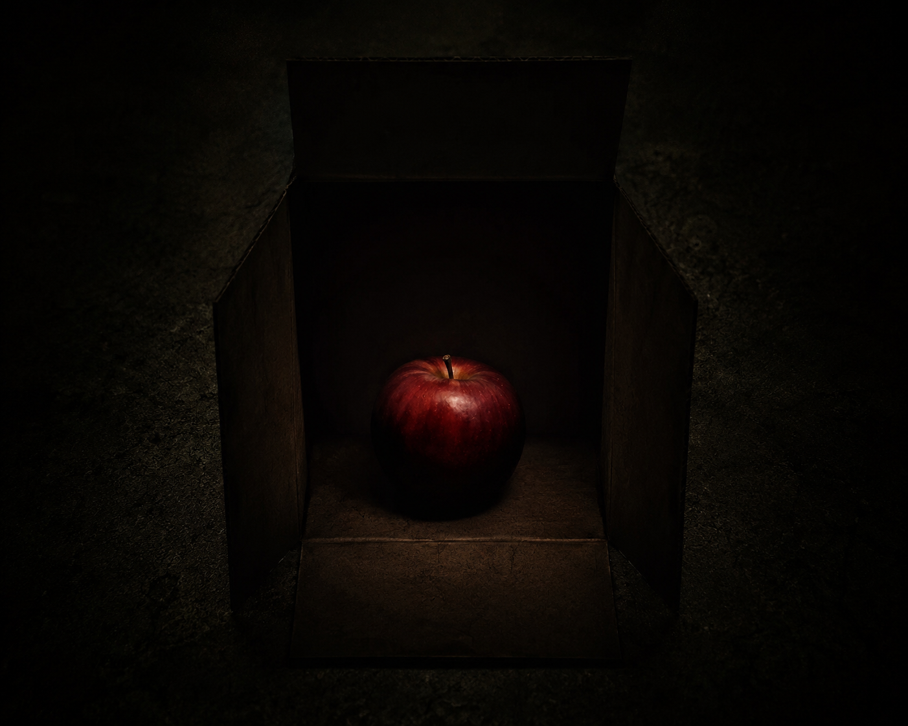
ვაშლი ყუთში

Slide 2
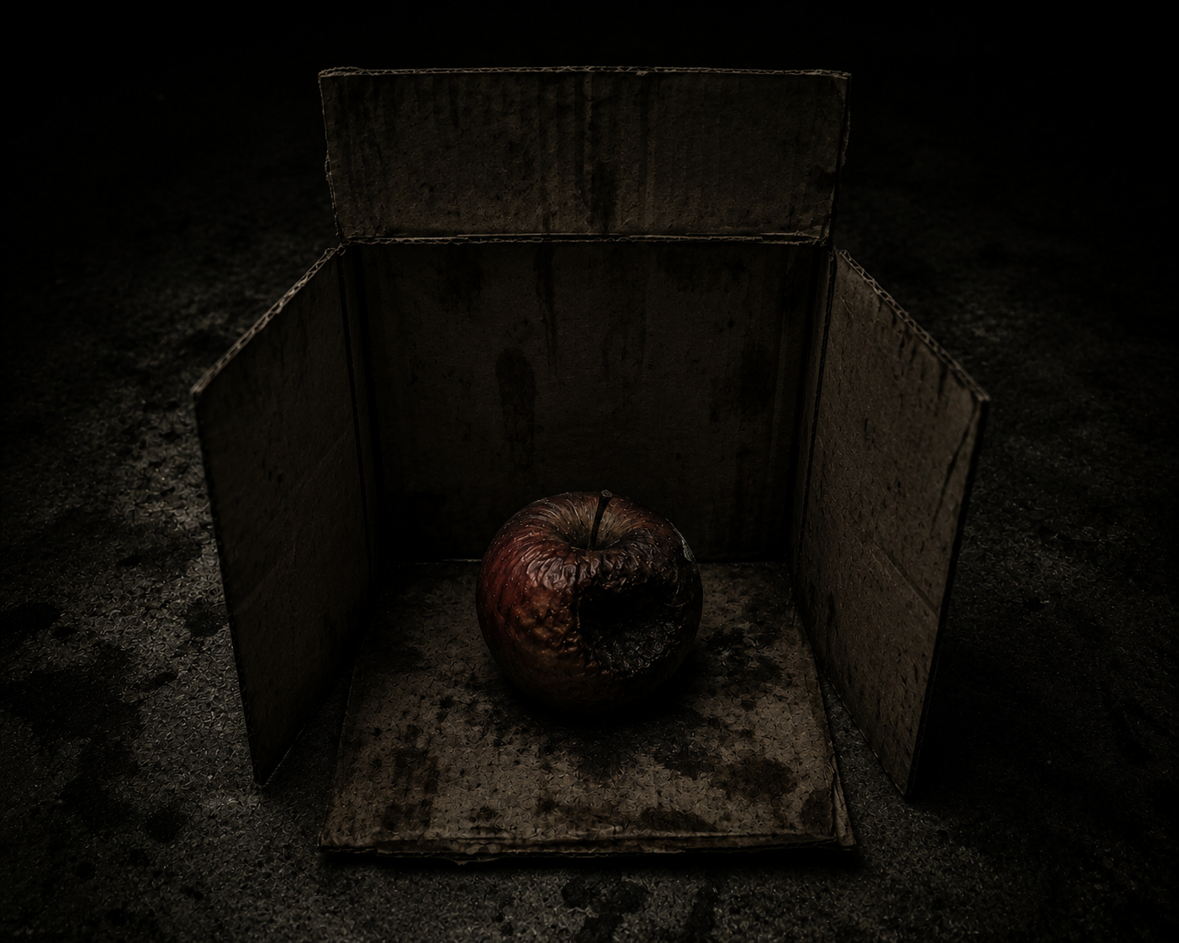

ექსპერიმენტი
1.
ჩავდოთ ვაშლი იდეალურად დალუქულ, იზოლირებულ ყუთში — მასში არც ენერგია და არც მატერია არ შედის და არ გამოდის.
2.
დაველოდოთ სამუდამოდ. ვაშლი იშლება, ატომები იფანტება, ენტროპია იზრდება.
3.
გავხსნათ ყუთი

Slide 3
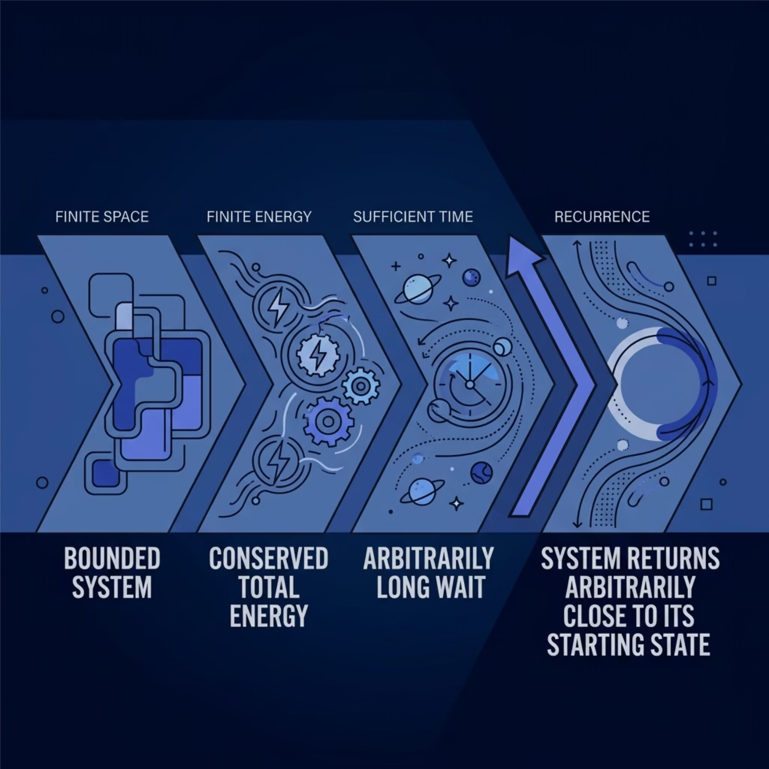


პუანკარეს განმეორება
თეორემა:
ნებისმიერ დახურულ მექანიკურ სისტემაში, რომელსაც აქვს სასრული მოცულობა და სასრული ენერგია, სისტემა - საკმარისი დროის გათვალისწინებით - დაუბრუნდება თვითნებურად საწყის მდგომარეობას.
ეს არის კლასიკური მექანიკის ზუსტი შედეგი, რომელიც დაამტკიცა ანრი პუანკარემ მე-19 საუკუნის ბოლოს.
თეორემა გარანტიას იძლევა თითქმის განმეორებადობისა და არა ზუსტ იდენტურობისა.

Slide 4

პირობები უნდა დაკმაყოფილდეს
რა ჭირდება თეორემას
რეალობა
სისტემა ნამდვილად იზოლირებული უნდა იყოს — არც ერთი ენერგია ან ნაწილაკი არ უნდა კვეთდეს საზღვრებს.
სრული ენერგია უნდა იყოს სასრული და შენახული
სისტემას უნდა ჰქონდეს სასრული ფაზის სივრცე
ენერგიის გაჟონვა ჰოკინგის რადიაციის ან კვანტური გვირაბის მეშვეობით
თუ ენერგია გამოიყოფა, სისტემა თერმული წონასწორობისკენ მიისწრაფვის და არა რეკომბინაციისკენ.
გაჟონილი ყუთი ნიშნავს, რომ რეციდივი არ ხდება — მხოლოდ გაგრილება და დაშლა.

Slide 5
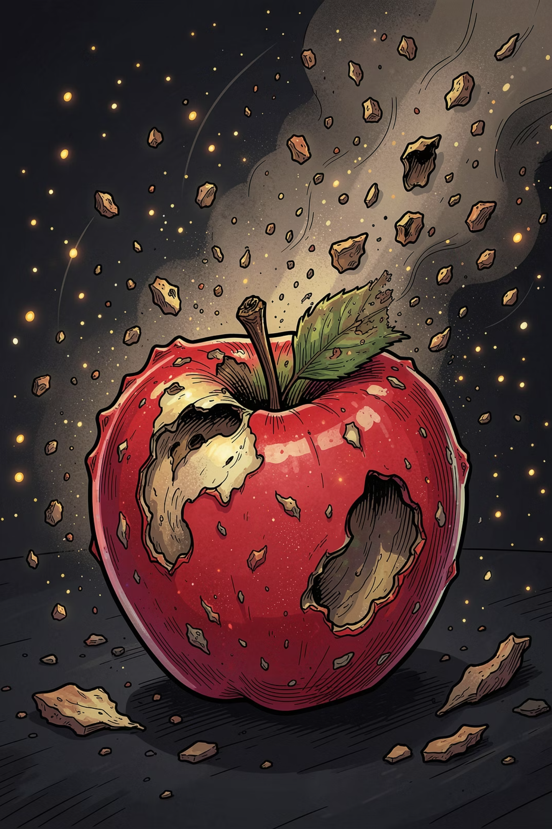
სწორი და არასწორი
პოპულარული აზრი:
მათემატიკური რეალობა
უსასრულო დრო ვაშლს პირვანდელ ფორმას უბრუნებს
სისტემა თვითნებურად ბრუნდება საწყის მდგომარეობასთან ახლოს — არა აუცილებლად იგივე ვაშლი, იგივე განლაგებით, იგივე ფორმით.

Slide 6
დასკვნა: თითქმის დაბრუნება, არა აღდგენა
უსასრულობა ≠ გარანტია
უსასრულო დრო მიუთითებს ახლო დაბრუნების შესაძლებლობაზე და არა ზუსტი აღდგენის დარწმუნებულობაზე.
„ვაშლი ყუთში“ გვეძლევა, როგორც რეკურენტობის პრინციპი მკაცრი იდეალური დაშვებების გათვალისწინებით — ფანჯარა დროისა და დეტერმინიზმის ღრმა სტრუქტურაში და არა პირობა კოსმიური აღდგენის.
იდეალური ≠ რეალური
მათემატიკური მოდელები სრულყოფილ იზოლაციას ითხოვენ - რეალური სამყარო ამას არ ითვალისწინებს.
მიახლოვებული ≠ იგივე
„თვითნებურად ახლოს“ თეორემის ზუსტი ენაა — და ამას დიდი მნიშვნელობა აქვს.

Slide 7
გმადლობთ ყურადღებისთვის

